Slide 1
2018년 2월 20일
선교적 교회와 창의적 마을 목회 아카데미
한국사회 현실분석과 교회의 역할
신광영(중앙대 사회학과)
1

Slide 2
한국사회 어디로 가고 있나?
신자유주의 고용체제 등장
사회양극화
인구구조의 변화
30년 후의 한국사회
2

Slide 3
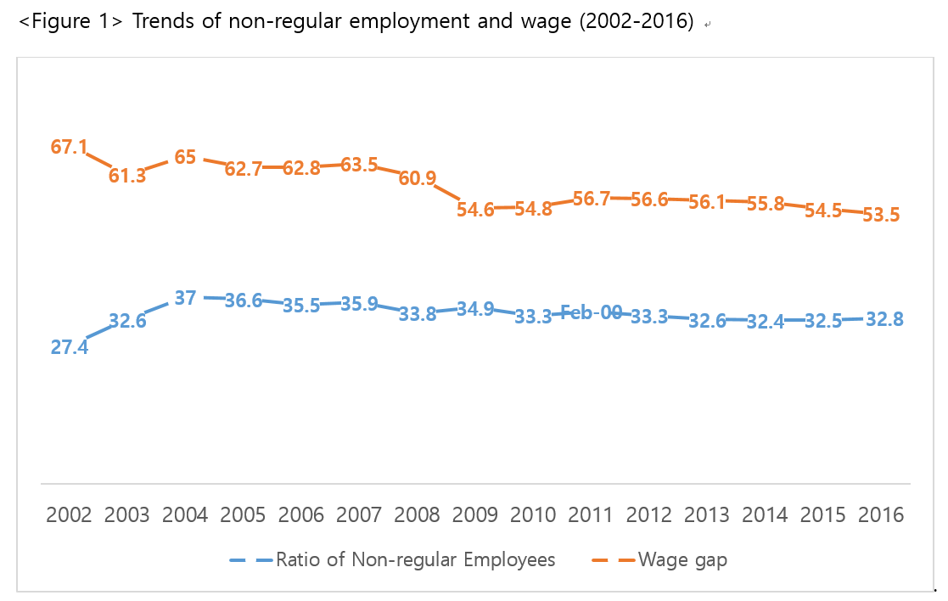
3

Slide 4
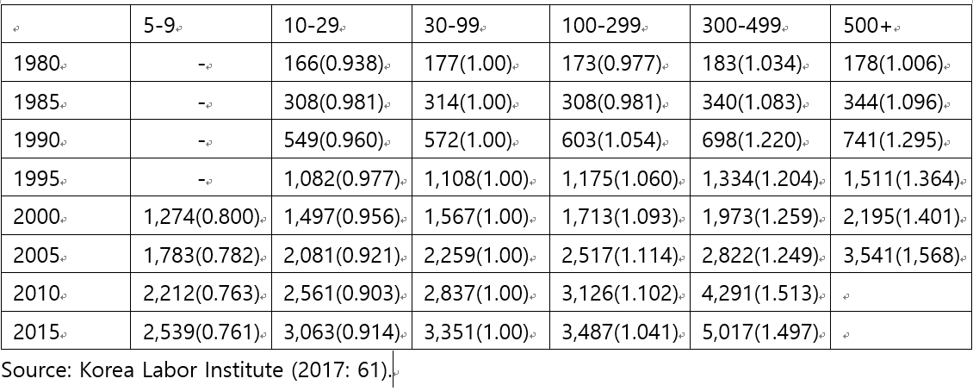
기업규모별 임금추이(30-99=100)
4

Slide 5
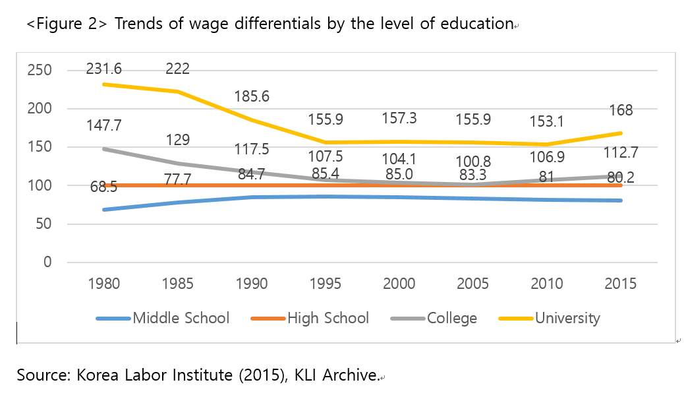
5

Slide 6
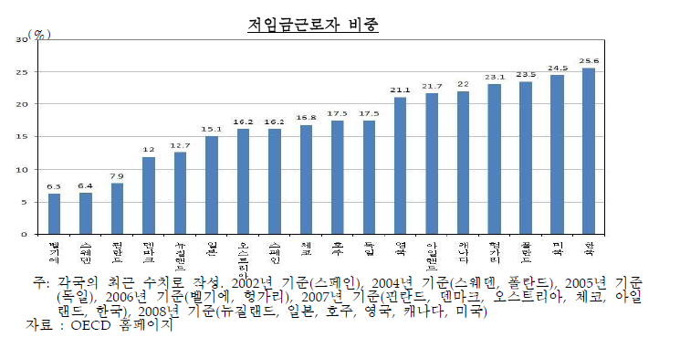
<그림 1> 저임금근로자 비중
자료: 정후식(2010: 13)에서 재인용
참고: 저임금 근로자는 중위소득의 2/3
6

Slide 7
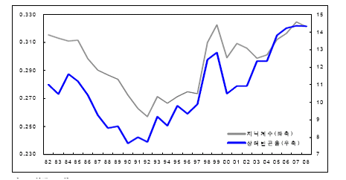
<그림 2> 한국의 소득 불평등 추이(1982-2008)
1990년대 U-턴 현상
민주화와 세계화
Source: Yoo Kyung Joon(2009) Trend and Factors in Poverty in Korea, KDI.
7

Slide 8
<표 1> 한국의 불평등 실태(2006 및 2007)
종류 | 상위 20% | 상위 10% | 하위 10% | 지니계수
소득 | 45.806 | 28.603 | 1.082 | .423
근로소득 | 55.105 | 34.644 | 0.000 | .574
부동산 | 65.443 | 47.756 | 0.000 | .669
재산 | 59.851 | 42.333 | 0.200 | .580
주택 | 63.525 | 40.041 | 0.000 | .664
부채 | 78.667 | 59.678 | 0.000 | .773
* 균등화 가구소득 지니계수 = 0.381
8

Slide 9
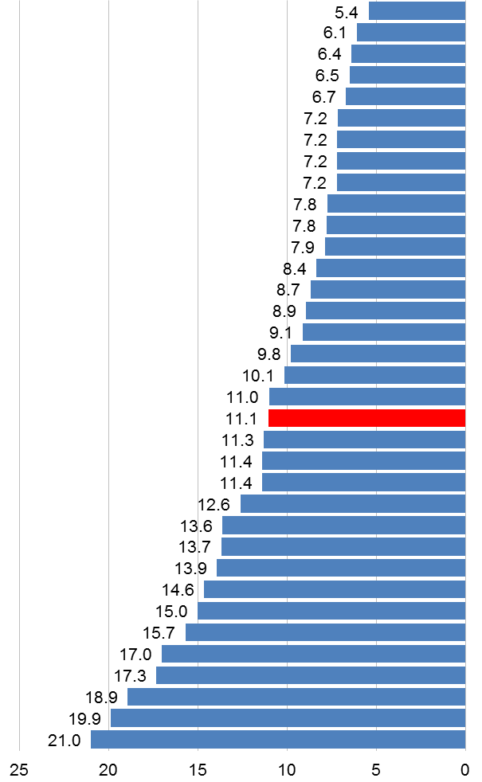
<중위소득 50% 이하의 빈곤층 비율>
체코
덴마크
헝가리
아이스란드
슬로바키아
오스트리아
네덜란드
룩셈부르크
프랑스
슬로베니아
노르웨이
핀란드
스웨덴
스위스
독일
벨기에
아일랜드
폴란드
뉴질랜드
OECD
영국
캐나다
이탈리아
그리스
포루투갈
스페인
에스토니아
호주
한국
일본
터키
미국
칠레
이스라엘
멕시코
<그림 1> 중위소득 50% 이하의 빈곤층 비율
9

Slide 10
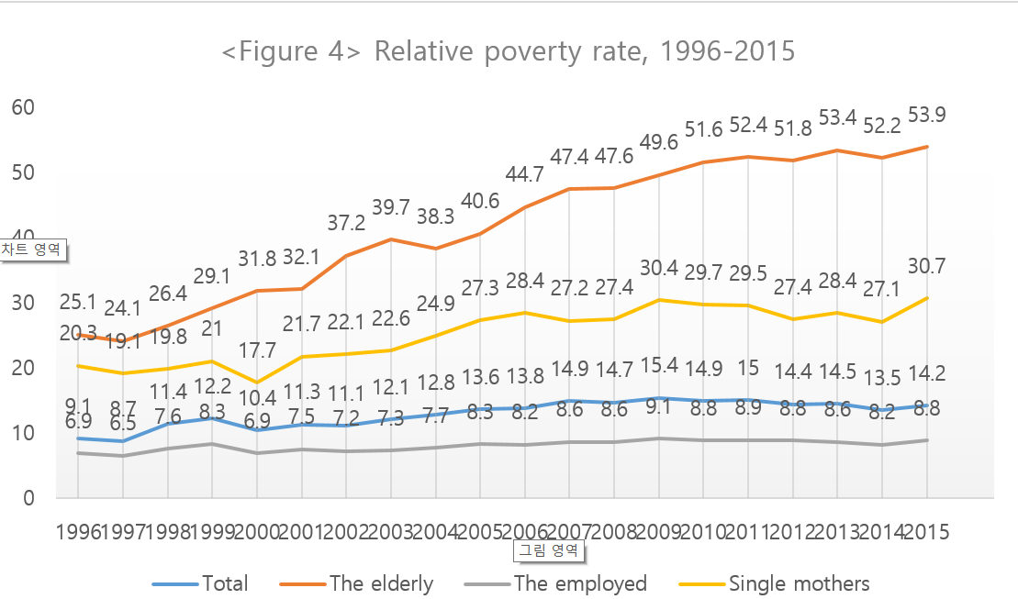
10

Slide 11
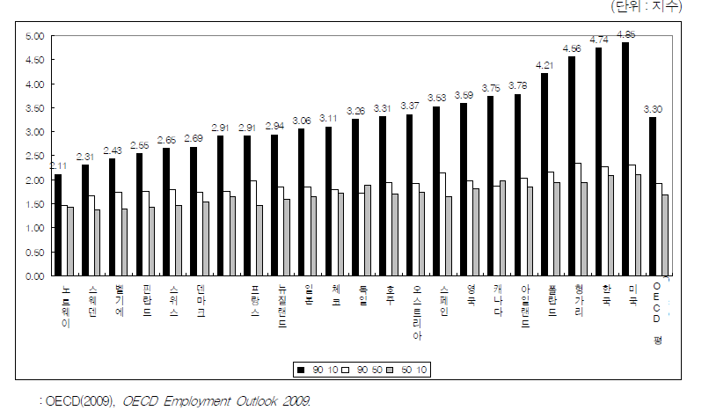
<그림 4> 임금불평등 국제비교(2009)
11

Slide 12
사회적 위기
인구구조의 변화
저출산
고령화
이혼혁명
자살
12

Slide 13
가족구조의 변화
13
이혼혁명
1970년대 OECD의 1/3 수준(1.1명 대 0.4명)
1980년대 OECD의 ½ 수준 (2명 대 1명)
2003년 OECD의 2위 (1위 미국 3.8명, 2위 한국 3.5명)
* 백년해로 사회에서 이혼/재혼 사회로

Slide 14
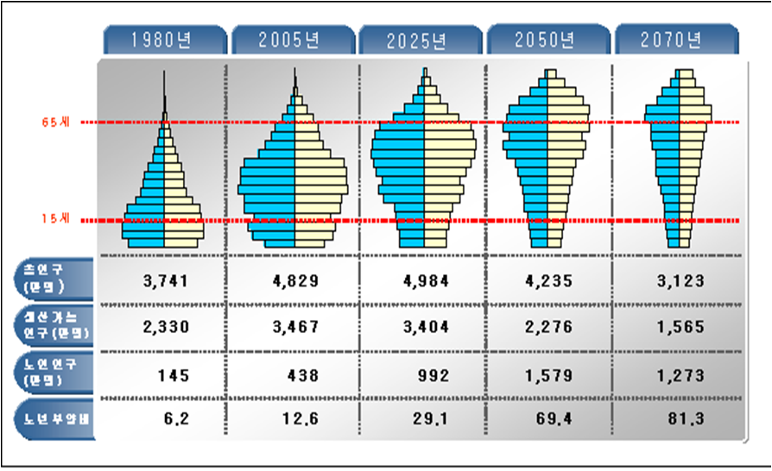
한국의 인구 추이(1980-2070)
2/13/2018
Footer Text
14

Slide 15
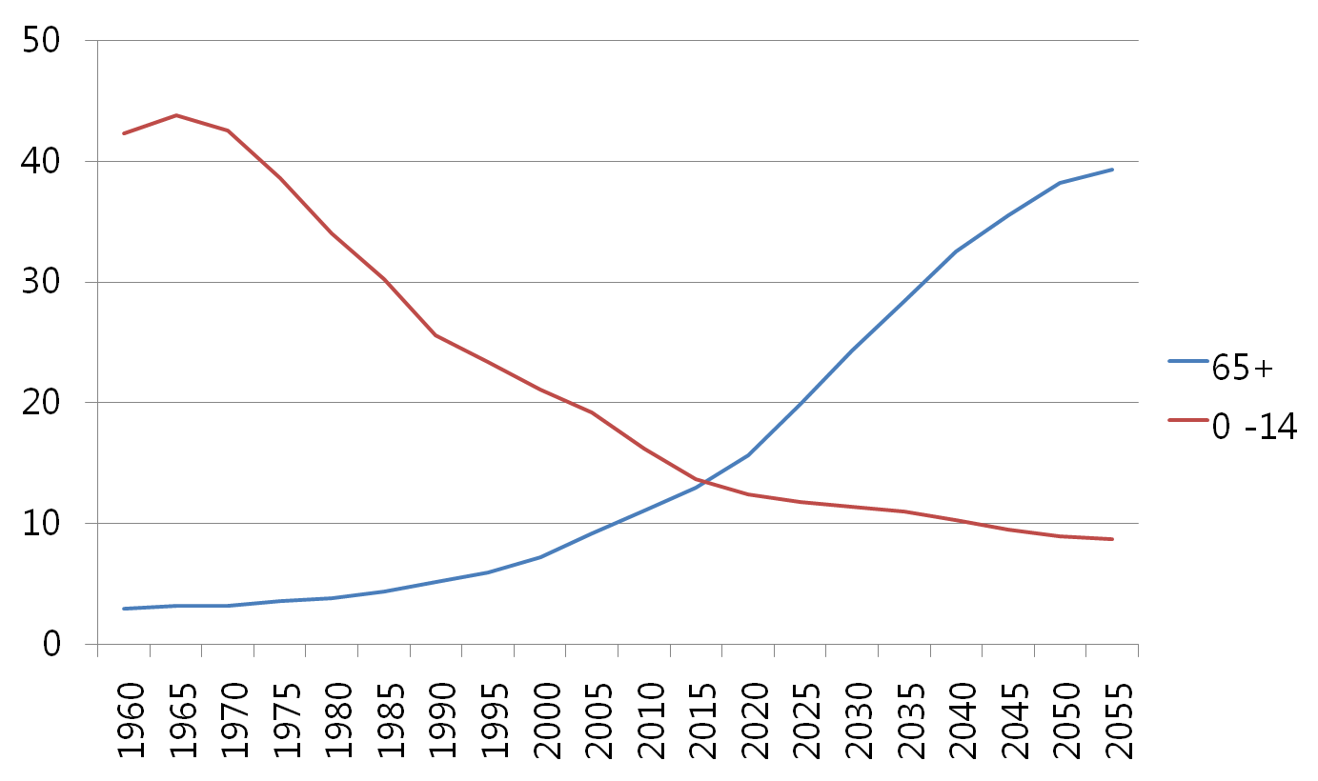
<그림 6> 부양비, 고령화 지수(1960-2055)
15
Notes:
15

Slide 16
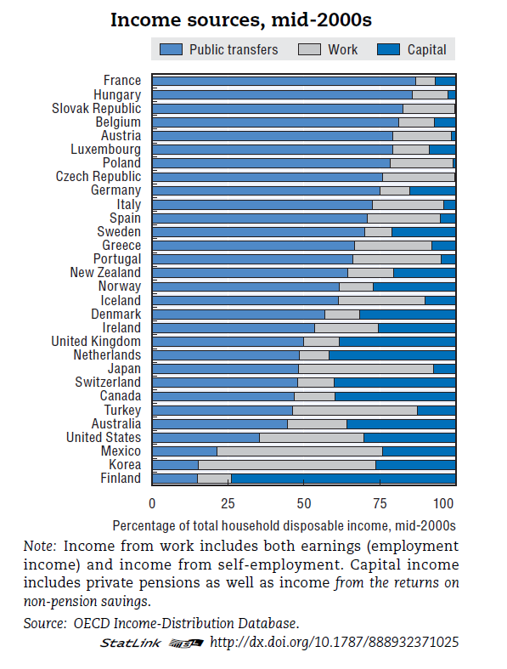
<그림 8> 노인 소득 구성
자료: OECD, Pension at a Glance 2011, OECD p. 147.
16

Slide 17
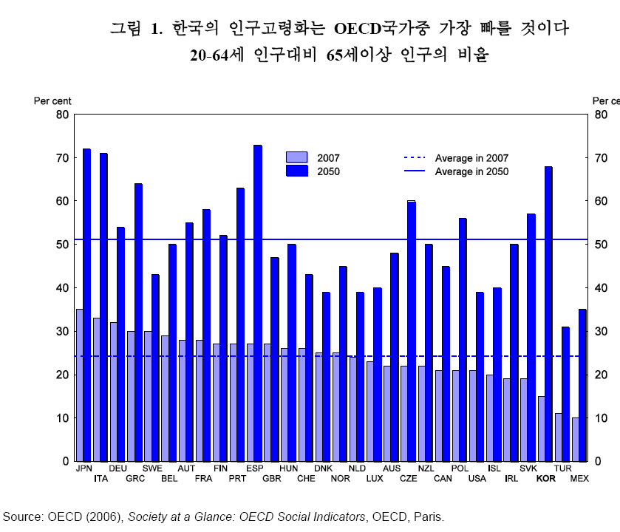
17

Slide 18
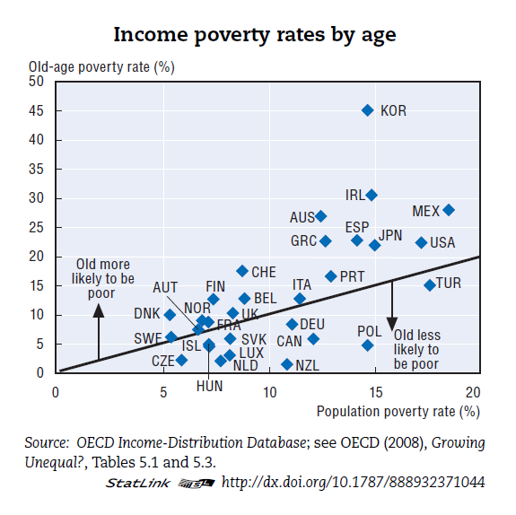
18

Slide 19
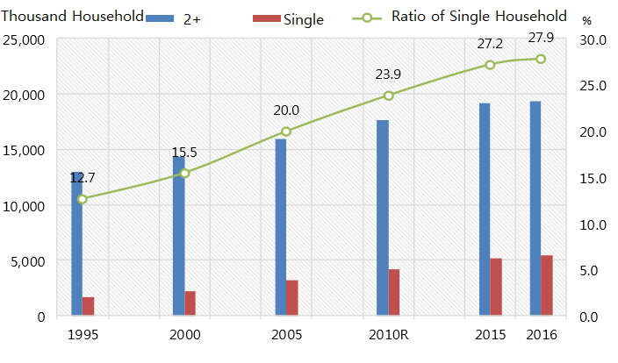
Trends of Single Household, 1995 - 2016
Source: Statistics Korea (2017), 2017 Population and Housing Census Brief, p.45
19

Slide 20
20

Slide 21
가구 규모와 빈곤률
22.44%
Source: Korea Household finance and Welfare Panel
Survey(2015)
21

Slide 22
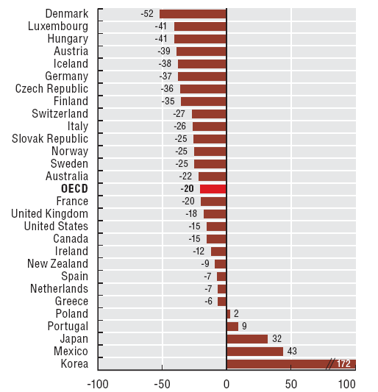
자살률 추이
2/13/2018
Footer Text
22
자살률 추이 1990-2006년
자료: OECD Health at Glance 2009, 29쪽.

Slide 23
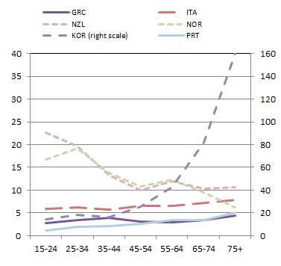
높은 노인 자살률
2/13/2018
Footer Text
23

Slide 24
사회정책을 통한 해결 모색
24
사회정책적 대응: 복지정책
- 20세기에 대두
- 2차 세계대전 이후 본격적으로 발전
- William Beverage’s Report(1942)
민주주의 발달로 국가/시민과의 관계 변화
- 지배에서 보장으로
- 정치적 시민권에서 사회적 시민권으로

Slide 25
어떤 복지국가인가?
바람직한 복지국가인가?
- 가치의 문제: 무엇이 바람직한 것인가?
- 근대의 가치: 자유, 평등, 박애
* “정의로운 사회” 정의란 무엇인가?
나눔, 배려, 공생, 공정
지속 가능한 복지국가인가?
- 경제적, 정치적, 사회적 지속가능성
25

Slide 26
복지국가 유형(유럽)
4가지 모델 (André Sapir’s typology)
  노르딕: Sweden, Denmark, Finland, Netherlands
  대륙형: Germany, France, Austria, Belgium, Luxembourg
  앵글로색슨: Ireland, UK
  지중해/남유럽: Portugal, Greece, Italy, Spain
26

Slide 27
효율성과 평등
2009년 유럽의 고용률과 비빈곤률(%). 자료: Eurostat
27

Slide 28
공공재정
2010년 GDP에서 순대출과 전체 부채 비중 자료: Eurostat
28

Slide 29
지니계수와 빈곤률
자료: Eurostat
Percentage
29

Slide 30
<그림 11> 실업과 고용
자료: Eurostat(2010)
30

Slide 31
<그림 12> 재정적자
Cyclically adjusted budget balance 2016, as a share of potential GDP, %
4
2
0
-2
-4
Average advanced economies
-6
-8
Japan
Spain
Italy
France
United
Ireland
States
Portugal
Belgium
Austria
Greece
Kingdom
Sweden
Advanced
United
Germany
Netherlands
Källa: IMF Fiscal Monitor, 2011
2016
31

Slide 32
<그림 13> 미래 재정 조달
2011년 적자규모와 예산적자(% of GDP)
Average advanced economies
Källa: IMF Fiscal Monitor, 2011
32

Slide 33
한국의 복지구상
한국은 복지국가인가?
한국 정부는 큰 정부인가?
복지국가는 경제성장에 장애가 되는가?
33

Slide 34
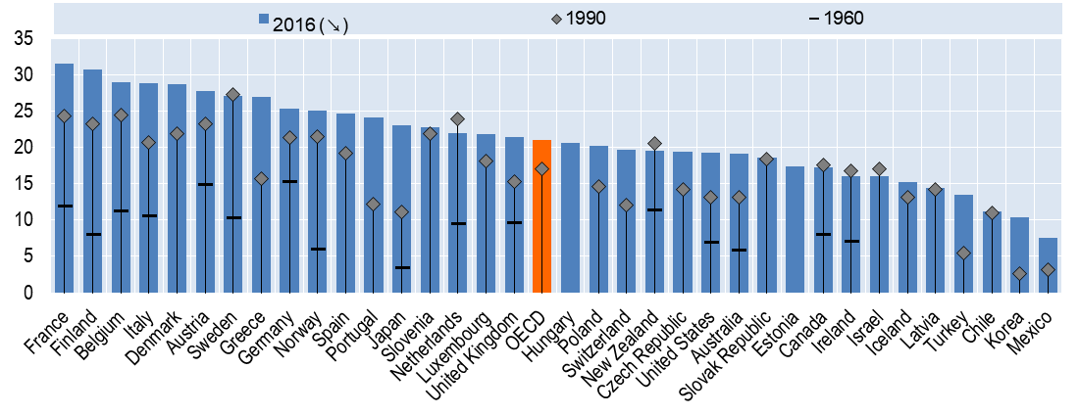
GDP 대비 공적 사회지출(2016)
Source: OECD (2016), OECD Social Expenditure database, (www.oecd.org/social/expenditure.htm).
34

Slide 35
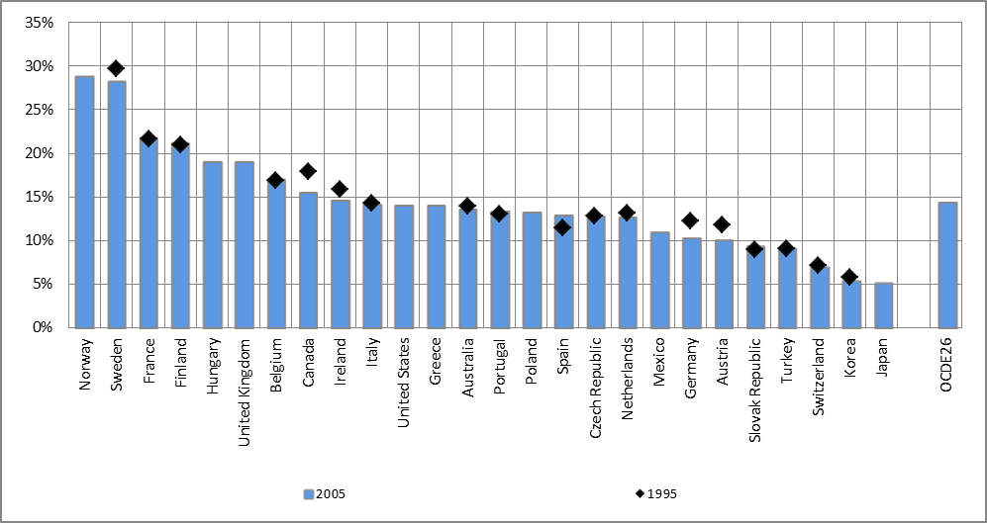
<그림 14> OECD 정부부문 고용비율(1995, 2005)
<자료> Government at a Glance 2009, V. 9. Employment in general
government and public corporations
35

Slide 36
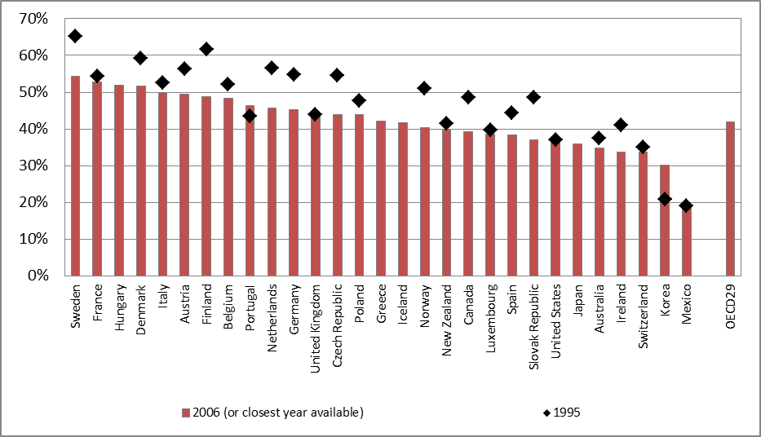
<그림 20> OECD GDP 중 정부 총지출 비중(2006)
자료: Government at a Glance 2009, III Government Expenditure 4. General government expenditure
36

Slide 37
복지국가란?
복지사회: 전국민의 ‘삶의 질’이 높은 사회
- 정치적 시민권(civil rights) + 사회권적 시민권(social rights) 보장
- 국민의 권리 + 국가의 의무
다양한 사회적 위협(외부의 위협과 내부의 위협)으로부터 보호를 받을 권리와 보호 제공의 의무
복지국가는 각종 정책을 통해서 국민의 사회적, 경제적 안전을 책임지는 국가
역사학자 Asa Briggs(1961): (1) a guarantee of minimum
standards, including a minimum income;(2) social
protection in the event of insecurity; (3) the provision of
services at the best level possible
복지는 국방이다: 내부의 위협(실업, 빈곤, 질병, 범죄 등)으로부터 국민 보호
37

Slide 38
복지국가의 속성
복지국가는 인류가 집단적으로 만들어 낸 현대적인 제도
20세기 중반 제2차 세계대전 이후 발달
-복지국가(Welfare State) 대 전쟁국가(Warfare State)
복지제도가 존재한다고 해서 복지국가는 아니다
-복지국가 판별 기준:
1) 서비스 국가: 국가의 핵심적인 기능이 대국민 복지서비스 제공
2) 일정 수준의 공공복지 지출
38

Slide 39
발전국가
발전국가(the developmental state): 경제성장을 국가의 주된 목표로 설정하고, 국가의 경제계획에 의해서 경제적 자원을 동원하는 국가.
예) 일본, 한국, 대만, 싱가포르
혼합경제: 시장경제 + 계획경제
경제가 성장하면, 불평등 약화, 빈곤퇴치가 이루어져 복지가 발전할 것으로 가정
39

Slide 40
복지국가와 효율성
복지국가와 경제성장
경제성장의 세 가지 길
1) 신자유주의: 감세 ➔ 기업 활성화 ➔ 일자리 증가
2) 케인즈주의: 수요관리 ➔ 수요증대 ➔ 생산증대 ➔ 일자리 증가
3) 복지주의: 복지강화 ➔ 일자리 증가 + 고용촉진 ➔ 소득증가 ➔
세수 증가 ➔ 복지지출
복지효과: 1) 단기효과: 복지서비스 담당 일자리 증가
2) 중기효과: 수혜자 경제활동참여 증가
3) 장기효과: 인구변동 - 출산율 증가
40

Slide 41
복지국가는 신뢰사회를 만든다
복지국가는 시민과 국간 간 신뢰 제고
복지국가는 시민과 시민 간 신뢰 제고
복지국가는 신뢰사회의 토대
41

Slide 42
국가별 타인과 제도에 대한 신뢰도
국가 | 타인신뢰도 | 자료 | 제도 신뢰도
칠레 | 13.4 | ISSP | 50.67
터키 | 23.5 | ESS | 56.74
멕시코 | 26.1 | ISSP | 38.36
포르투갈 | 38.1 | ESS | 43.10
그리스 | 40.4 | ESS | 43.78
한국 | 46.2 | ISSP | 40.57
헝가리 | 46.8 | ESS | 39.89
슬로바키아 | 47.0 | ESS | 43.28
폴란드 | 47.4 | ESS | 55.54
미국 | 48.7 | ISSP | 58.47
슬로베니아 | 52.9 | ESS | 51.08
체코 | 55.7 | ESS | 44.17
아일랜드 | 55.8 | ISSP | 58.92
프랑스 | 55.8 | ESS | 59.21
OECD | 58.6 |  | 56.0
일본 | 60.7 | ISSP | 53.35
독일 | 61.1 | ESS | 53.44
오스트리아 | 61.8 | ISSP | 60.51
스페인 | 61.9 | ESS | 50.21
호주 | 63.9 | ISSP | 70.53
벨기에 | 68.6 | ESS | 45.65
영국 | 68.9 | ESS | 64.86
뉴질랜드 | 69.1 | ISSP | 66.95
이스라엘 | 71.3 | ESS | 53.50
에스토니아 | 72.1 | ESS | 41.86
스위스 | 74.2 | ESS | 70.53
네덜란드 | 79.7 | ESS | 71.66
스웨덴 | 83.7 | ESS | 64.56
핀란드 | 85.5 | ESS | 81.59
노르웨이 | 88.3 | ESS | 67.87
덴마크 | 88.8 | ESS | 75.33
42

Slide 43
재분배 전략으로서의 복지 모형
1) 특정 집단 모형
2) 기본 보장 모형
3) 국가조합주의 모형
4) 포괄모형(보편주의 모형)
로빈 훗 (미국)
단순 평등주의 (영국)
집단 내 재분배 (프랑스, 독일)
모든 사람이 재분배 대상 (북유럽)
43

Slide 44
맺음말
44
불평등과 빈곤 문제가 사회적 위기의 핵심원인
사회적 위기 극복이 핵심적인 과제
* 핵심적인 제도적 해결책은 복지정책
* 가족 복지가 발전된 사회 ➔ 출산율도 높고, 경제활동참여율도 높은 사회
반면교사 일본의 사례: 저출산, 고령화, 세계화 대응 실패, 장기불황
* 낮은 복지➔ 높은 저축(낮은 소비) ➔ 내수 불황 ➔ 더 낮은 소비 ➔ 장기불황

Slide 45
감사합니다.

